Slide 1
工程实践中期答辩
——基于B/S架构的人脸识别考勤系统
指导教师：刘 业
报告时间：2013/04/02
项目成员：王磊、李拓、
李超、李珍翔、陈辉

Slide 2
目录
1
项目简介
2
解决方案
3
目前进展
4
后续计划
Page ▪ <number>

Slide 3
项目简介
基于B/S架构的人脸识别考勤系统。本系统基于B/S架构，有别于传统的C/S架构
使用浏览器作为前端，整个系统类似于一个WEB应用，用户无需安装任何客户端
软件，打开浏览器即可使用，系统由以下三个部分组成：
浏览器端
服务器端
数据库
即WEB页面，与用户交互，捕获用户图像并上传，显示考勤结果；并实现配套的系统管理和数据统计显示功能
分析处理用户图像，进行人脸识别，返回识别结果，并向数据库存储考勤记录
数据库记录员工信息和考勤记录，并记录管理配置信息和日志
Page ▪ <number>

Slide 4
解决方案
浏览器端：使用了HTML5技术进行视频输入和捕获，使用各类JS库进行其它处理
服务器端：服务器基于Python的Tornado架构（取代了前期确定的web.py），该架构的非阻塞式设计有助于提高并发处理能力。数据库使用MySQL。
识别算法：针对人脸识别的三个阶段，我们进行了不同组合的测试，选定了测试结果最好的组合。人脸检测阶段使用OpenCV提供的SDK，图像预处理使用了直方图均衡化和图像幂次运算的方案，人脸特征提取和识别使用全局PCA方法。
所有算法测试使用Yale人脸数据集，该数据集由11个人的165张不同照片组成。
Page ▪ <number>

Slide 5
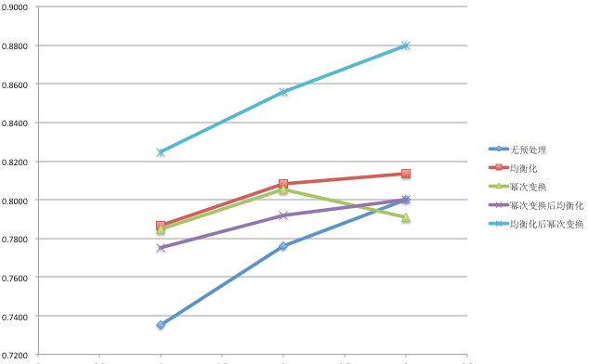
解决方案——算法测试
针对图像预处理方案的选用，进行了15组测试，最终选用了先直方图均
衡化，后图像幂次变换的方法，测试数据图表如下：（横坐标为训练集
大小，纵坐标为准确率）
Page ▪ <number>

Slide 6
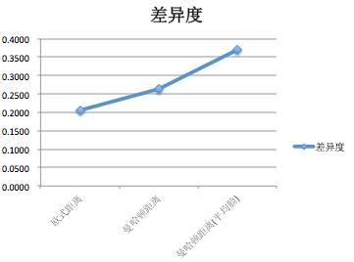
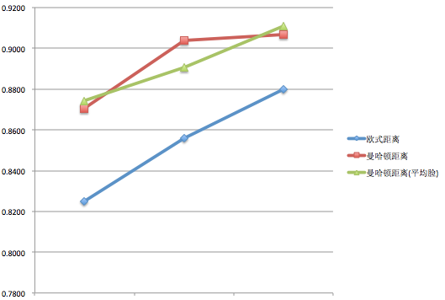
解决方案——算法测试
针对PCA方法中最小距离分类器所使用的距离计算方式，我们进行了9组
测试，分别测试其准确率和差异度，差异度在使用阈值进行人脸辨别时
具有重要意义
准确率
差异度
Page ▪ <number>

Slide 7
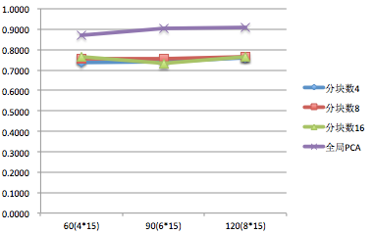
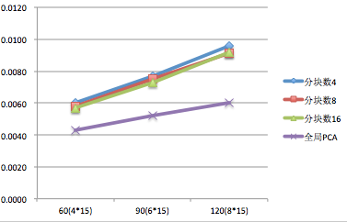
解决方案——算法测试
对于PCA及其衍生算法的选择，我们也进行了一些实验，我们测试了标准
的全局PCA和分块PCA的性能，通过测试可以看出，分块PCA的总体性能
（准确率和速度）不如全局PCA，这样符合论文中提出的结论，数据如下：
准确率
单张处理时间
Page ▪ <number>

Slide 8
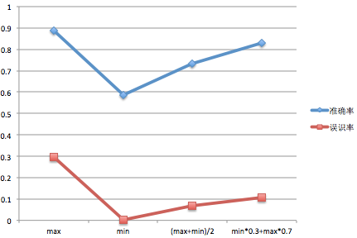
解决方案——算法测试
最后，为了确定阈值的选取，我们进行了4组实验，来测试准确率和误识
率，数据如下：
Page ▪ <number>

Slide 9
目前进展
目前我们完成的工作有：
人脸识别及考勤逻辑基本完成
员工个人信息及考勤记录管理基本
完成
管理员管理中的部分功能
项目进展比较顺利，符合预期
Page ▪ <number>

Slide 10
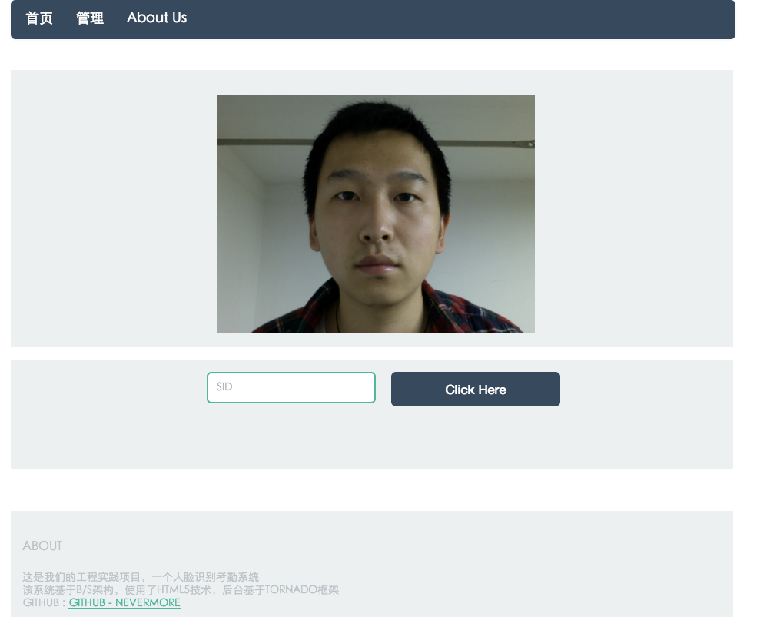
目前进展——功能展示
WEB首页——考勤验证
Page ▪ <number>

Slide 11
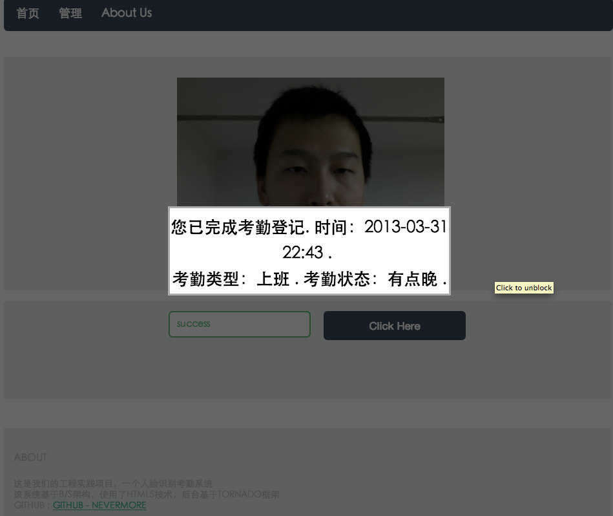
目前进展——功能展示
WEB首页——考勤提示
Page ▪ <number>

Slide 12
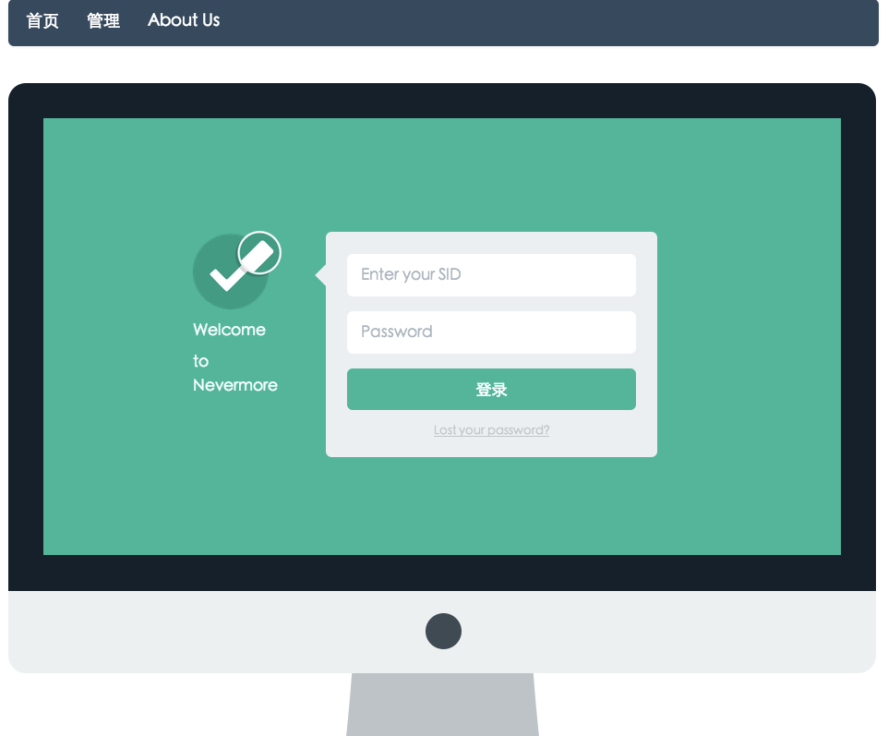
目前进展——功能展示
员工管理——登录
Page ▪ <number>

Slide 13
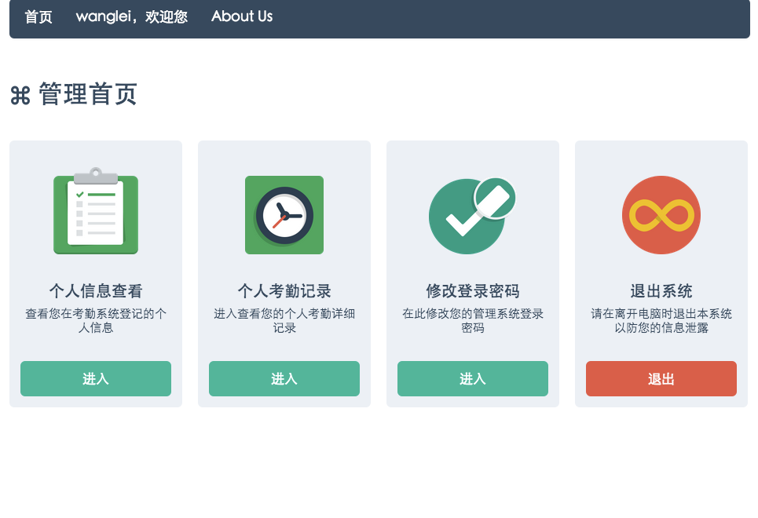
目前进展——功能展示
员工管理——主页
Page ▪ <number>

Slide 14
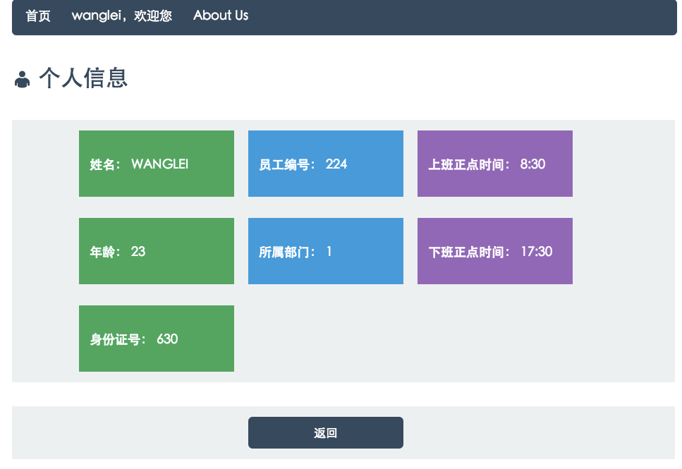
目前进展——功能展示
员工管理——个人信息
Page ▪ <number>

Slide 15
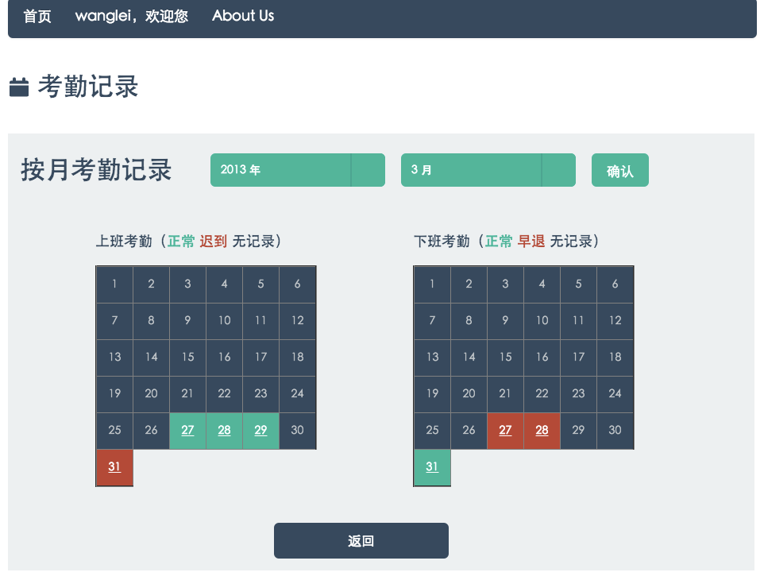
目前进展——功能展示
员工管理——考勤记录
Page ▪ <number>

Slide 16

目前进展——功能展示
管理人员管理——首页
Page ▪ <number>

Slide 17
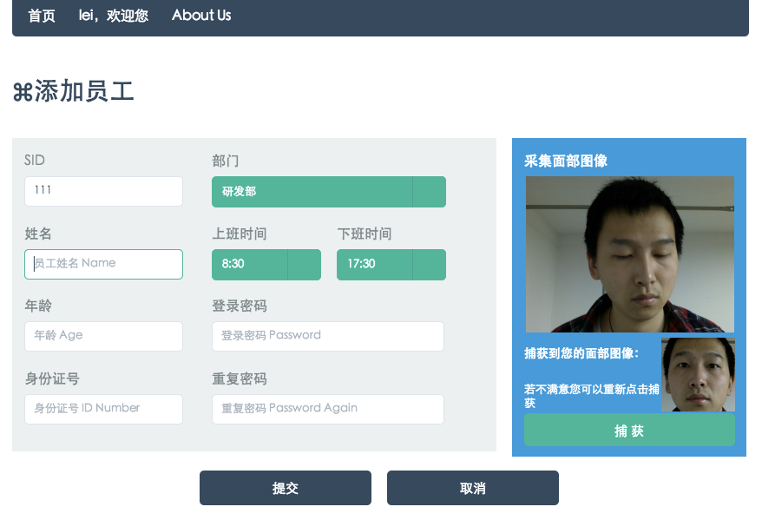
目前进展——功能展示
管理人员管理——添加员工
Page ▪ <number>

Slide 18
后续计划
继续完成和完善配套的管理功能
优化主要算法和整个系统的结构逻辑
进行完整的测试，测试系统是否满足功能需求和性能需求
Page ▪ <number>

Slide 19

谢谢！
Page ▪ <number>

